Slide 1

Öğrenci İşleri
01

Slide 2
İçindekiler
Öğrenci İşleri Nedir?
Öğrenci İşlerinin Amacı Nedir?
Öğrenci İşlerinin Önemi Nedir?
03
04
05
06
07
08
09
10
18
Öğrenci İşlerinin Frontendi
Neden React / React Native?
Öğrenci İşlerinin Backendi
Neden Firebase?
Neler Yaptım?
Neler Yapacağım?
02

Slide 3
Öğrenci İşleri Nedir?
Denizli’de bulunan “Öğrenci İşleri” kafesine ait bir mobil uygulama projesidir. Kafede gerçekleşen Bilgi yarışmaları, Tiyatro gösterileri, Film geceleri, Topluluklara ait etkinlikler ve Tanışma kahvaltları gibi daha birçok sosyal etkinlik oluşturabileceğimiz veya oluşturulan bu etkinliklere başvuru yapabileceğimiz bir mobil uygulamadır. Aynı zamanda müşterilerin QR kod ile menüyü görebileceği, sipariş verebileceği ve kasaya gitmeden hesap ödeyebileceği bir uygulamadır.
03

Slide 4
Öğrenci İşleri’nin Amacı Nedir?
QR kod sayesinde menüde değişiklik yapıldığı zaman kafe sahibi yeni menülerin basım maliyetinden kurtulmuş olacak.
Yeni etkinlik oluşturma veya var olan etkinliğe başvuru yapma işlemleri manuel yapılmak yerine uygulama üzerinden yapılacağı için fazla iş gücünden kurtulmuş olunacaktır.
04

Slide 5
Öğrenci İşleri’nin Önemi Nedir?
Kafede gerçekleşecek olan etkinliklere grup başvurusu kabul ederken manuel olarak işlemek yerine uygulama üzerinden daha basit bir şekilde işlenecek böylelikle minimum iş gücü ile maksimum verim elde etmiş olacak.
QR kod var olan menülerden kurtulmamıza olanak sağlar. Bunun yararı ise menü değişikliği olduğu zaman menü basım maliyetinden kurtulmaktır. Bu sayede kafe sahipleri (firma) minimum maliyet ile maksimum kar elde etmiş olacak.
Müşterinin hesap öderken kasaya gitmeden ödeyebileceği bir sistem olacak ve bunun sayesinde müşteri kasanın önündeki kuyrukta vakit harcamaktan kurtulmuş olacaktır.
05

Slide 6
Öğrenci İşleri’nin Frontend’i
Projenin Web çıktısındaki frontend alanını bir Javascript kütüphanesi olan“React”ile geliştireceğim.
Projenin Mobil uygulamasındaki frontend alanını ise“React-Native”ile geliştireceğim.
06

Slide 7
Neden React / React-Natve ?
React, kullanıcı arayüzü (UI) oluşturmak için kullanılan popüler bir JavaScript kütüphanesidir. Web siteleri için kullanıcı çıktısına harika yanıt sunan bir yöntem kullanır.
React Native, native kullanıcı arayüzü (UI) bileşenlerini kullanarak çok platformlu Android ve iOS uygulamalarının geliştirilmesine imkan tanıyan bir mobil uygulama geliştirme frameworküdür.
React ve React Native kodlama açısından birbirlerine %80 benzer.
Bundan dolayı alışılması ve yazılması kolaydır. Günümüzde de çok popüler oldukları için kaynakları fazladır.
07

Slide 8
Öğrenci İşleri’nin Backend’i
Projenin hem Web çıktısının hem de Mobil uygulamanın backend alanını“Firebase”ile geliştireceğim.
Projenin veritabanı kısmında ise aşağıdaki veriler bulacaktır:
Kullanıcıya ait bilgiler. (Ad – Soyad, Telefon numarası, Email adresi...)
Kullanıcı etkinlik mi oluşturmak istiyor yoksa etkinliğe katılmak mı istiyor?
Kullanıcı nasıl bir etkinlik düzenlemek istiyor? (Toplantı, Kahvaltı, Oyun...)
Kullanıcı hangi etkinliğe geldi? (Bilgi yarışması, Tiyatro gösterisi…)
Grup olarak mı geldiler yoksa tek başına mı geldi?
Gruba ait bilgiler. (Grup adı, Kişi sayısı…)
Menüye ait veriler. (Ürünün kategorisi, Ürünün adı, Ürünün fiyatı…)
08

Slide 9
Neden Firebase ?
Firebase, Google tarafından mobil ve web uygulamaları oluşturmak için geliştirilmiş ücretsiz bir platformdur.
Hem Web hem de Mobile duyarlı olduğu için ve çok popüler olduğu için kaynak fazladır.
09

Slide 10
Neler Yaptm?
1- Literatür Araştrması:
Bu projeye benzer olan uygulamaların araştırmasını yaptım ve inceledim.
Örnek uygulamalar:“Adisyo Personel”,“QR Kod Menü”...
<number>

Slide 11
Var olan uygulamalardan farkı nedir?
- İncelediğim uygulamalar sadece Mobil bir uygulama projeleridir. Öğrenci İşleri ise hem Mobil bir uygulama hem de bir Web uygulamasıdır.
- İncelediğim uygulamalarda sadece menü ve masa numaraları ile işlemler yapılmaktadır. Öğrenci İşleri uygulamasında ise etkinlikleri görme, yeni bir etkinlik oluşturma, var olan etkinliklere katılım sağlama gibi daha birçok işlem yapmaya olanak sağlar.
<number>

Slide 12
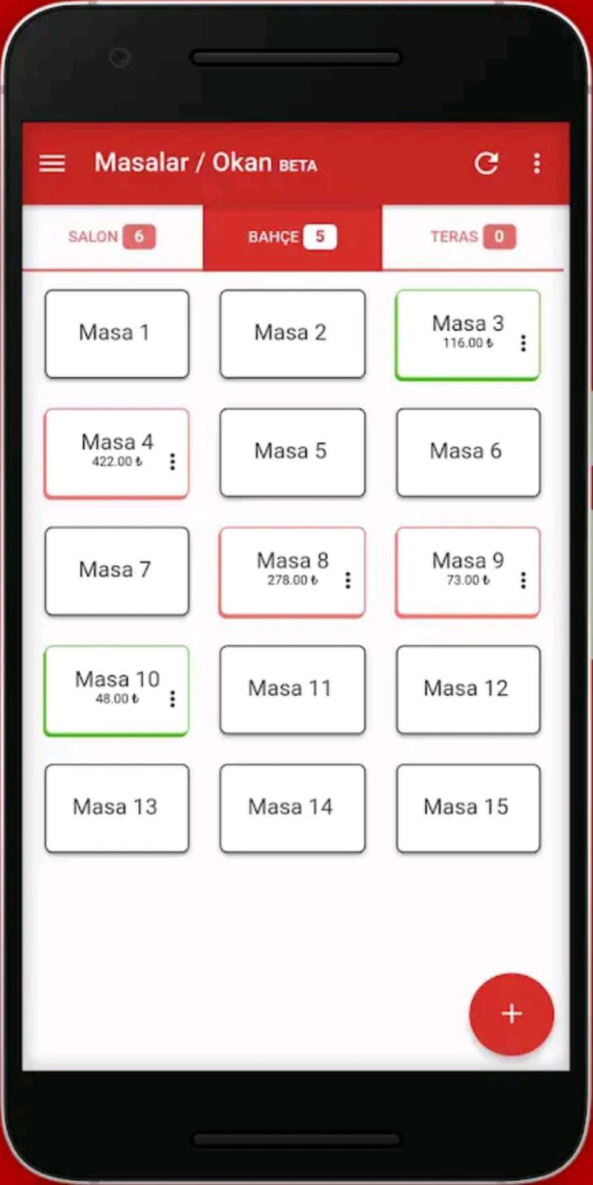
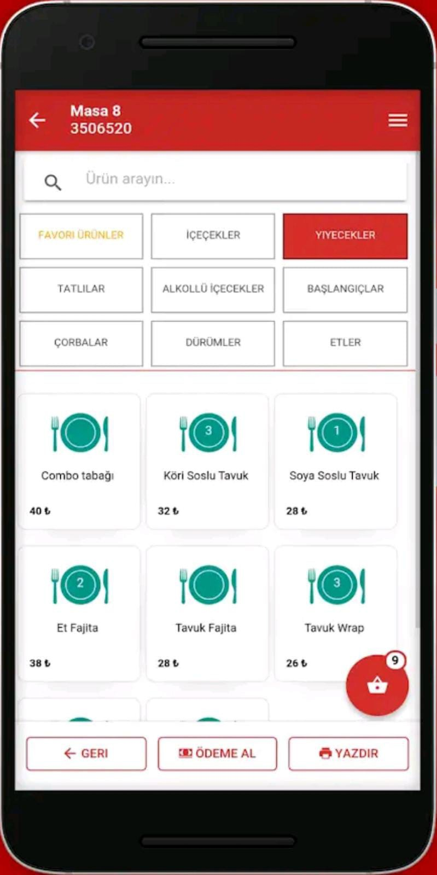
Uygulamalara ait görüntüler
<number>

Slide 13
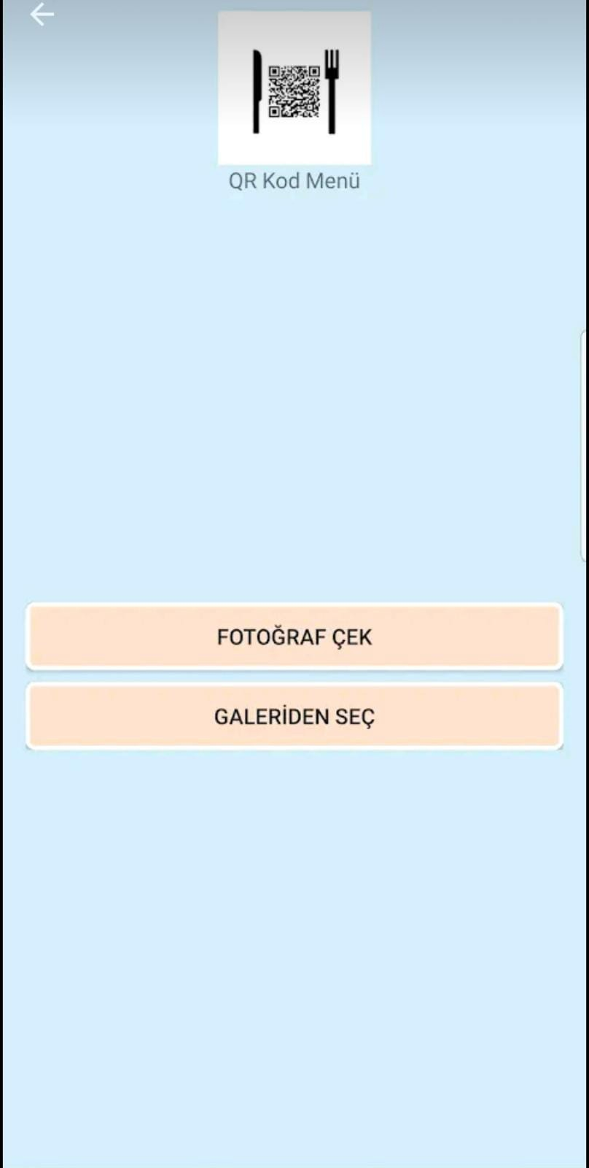

Uygulamalara ait görüntüler
<number>

Slide 14
Neler Yaptm?
2- Kafenin sahibiyle görüştüm, proje hakkında konuştum:
Öğrenci İşleri kafesinin sahibi olan Emre Bey ile görüştüm. Bu projenin 2023 yılının Temmuz ayına kadar tamamlanmasına karar verdik. Sonrasında da uygulamayı pazarlama ve uygulamayı kullanma aşamalarına geçileceği hakkında anlaştık.
<number>

Slide 15
Neler Yaptm?
3- Menünün Web çıktsının bir kısmını yaptm:
Menüye ait olan bazı yiyeceklerin Web çıktısını kodlamaya başladım.
Yaptığım kadarıyla menüyü görmek istiyorsanız“https://ogrenci-isleri- menu.vercel.app/”adresine ziyaret edebilirsiniz.
<number>

Slide 16
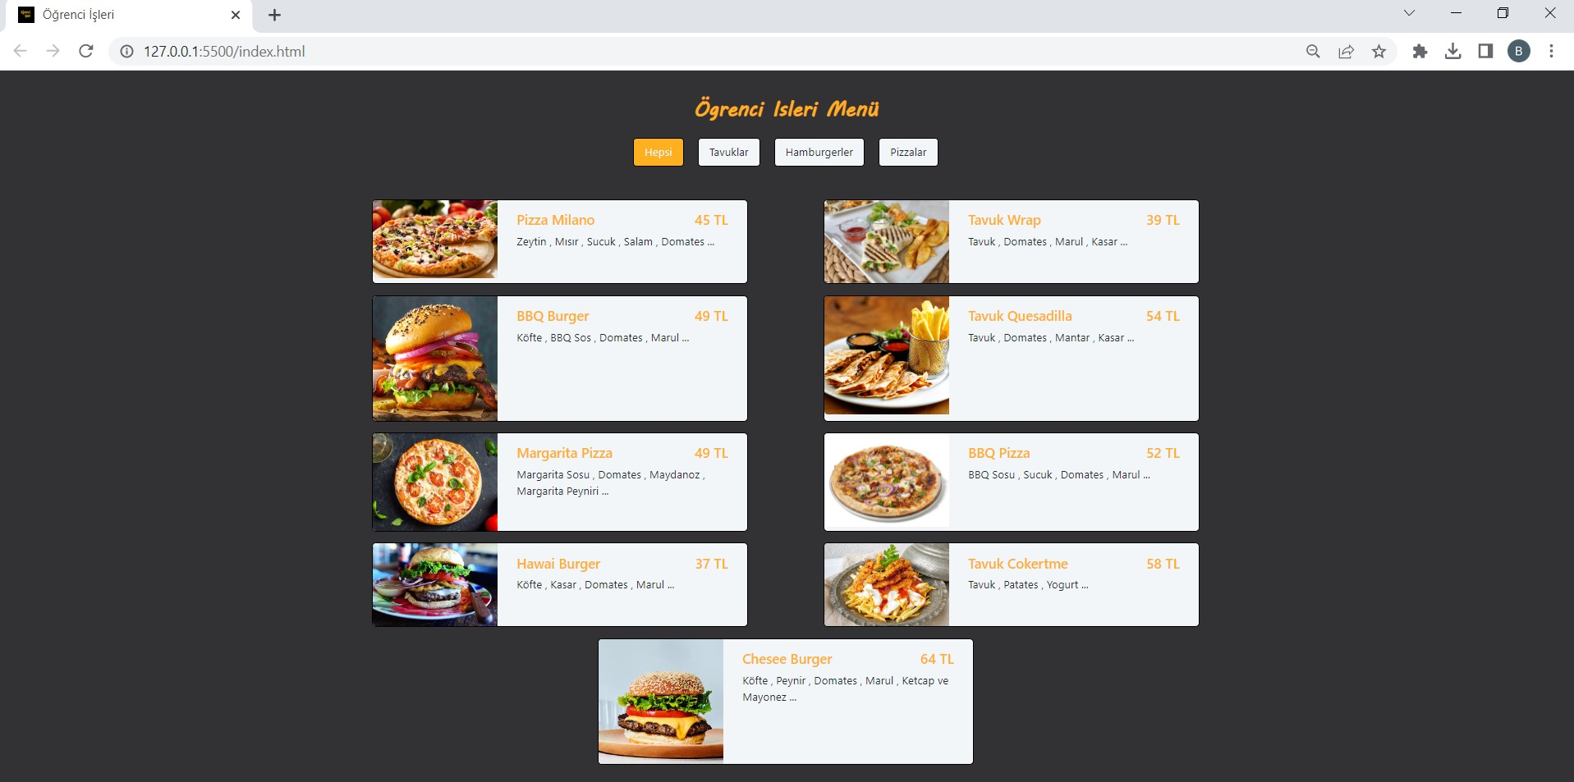

<number>

Slide 17
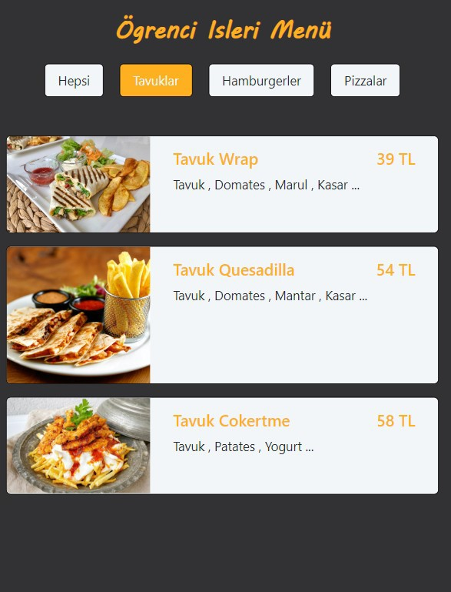

<number>

Slide 18
Neler Yapacağım?
Projenin web alanını React ile mobil alanını ise React Native ile kodlayacağımdan bahsetmiştim. Şu anki React ve React Native bilgilerim bu uygulamayı kodlayabilecek derecede olmadığından 2. döneme kadar bu alanlarda kendimi geliştireceğim. 2. dönem ise Öğrenci İşleri projesini kodlamaya başlayacağım ve 2. dönemin sonunda projeyi bitirmiş olacağım.
<number>

Slide 19

Beni Dinlediğiniz İçin Teşekkür Ederim...
-Berkay Emre Boğum
19253042
19

